Slide 1
ОТЧЕТ
О выполнении работ
По благоустройству общественной
Территории По адресу:
Архангельская область Вельский район
Деревня Никифорово
Муниципальное образование «Вельский муниципальный район»
23 июля 2018 года

Slide 2
благоустройство общественной территории по адресу: Архангельская область Вельский район
деревня Никифорово у дома 47
Основание для выполнения работ:
Договор №1, Договор №2, Договор №3, Договор №4 от 15.05.2018 г.
Заказчик (Генподрядчик): Администрация МО «Усть-Вельское»
(ИНН 2907010893)
Руководитель заказчика: Истомин Александр Александрович, глава МО «Усть-Вельское», 8(81836) 6-20-60, ustvel@mail.ru
Контактное лицо заказчика: Скиба Николай Валерьевич , начальник УКС и экологии,8(81836) 6-21-44, arhivelsk@mail.ru
Подрядная организация: Индивидуальный предприниматель Колданов Евгений Савватиевич (ИНН 2902049304)
Контактное лицо подрядчика: Дементьева Татьяна,
8-921-479-98-28, kit-trans@yandex.ru
Сроки выполнения работ:
Начало – 15.05.2018.
Окончание – 31.08.2018.

Slide 3
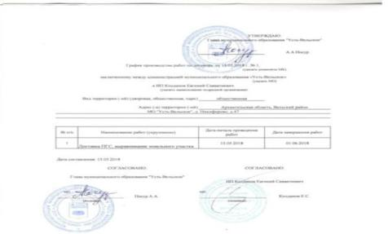
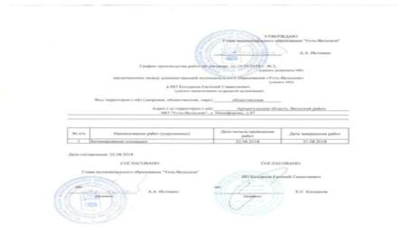
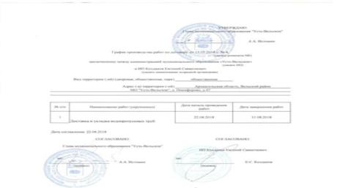
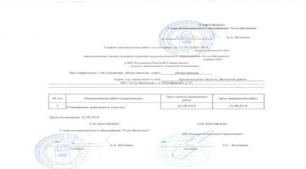
благоустройство общественной территории по адресу:Архангельская область Вельский район деревня Никифорово у дома 47
(График производства работ)

Slide 4
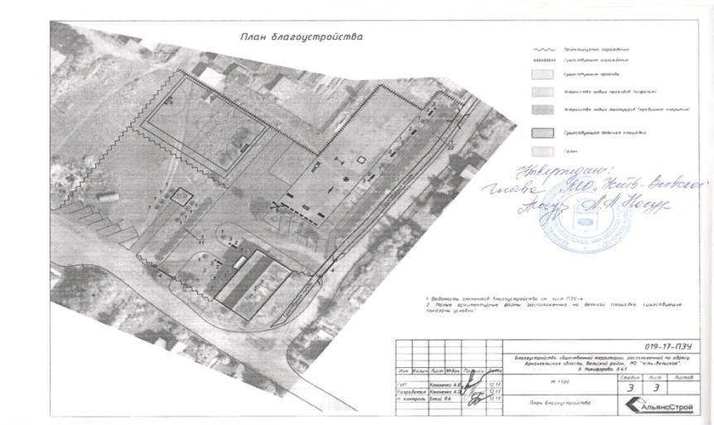
Дизайн-проект благоустройства общественной территории по адресу: Архангельская область Вельский район
деревня Никифорово у дома 47
льная

Slide 5
Перечень работ по благоустройству общественной территории по адресу: Архангельская область Вельский район
деревня Никифорово у дома 47
№ п/п | Виды работ | Объем работ, ед. изм. | Стоимость оборудования, тыс. рублей
1 | Доставка ПГС, выравнивание земельного участка | 1000 м3 грунта, 1т груза, 100м3 материала | 99000
2 | Бетонирование площадки | 100м3 бетона, бутобетона и железобетона в деле | 99000
3 | Планировка земельного участка | м2, м3, тонн | 99000
4 | Доставка и укладка водопроводных труб | 10м3 основания, 1км трубопровода | 33000
5
6
7
8
9
10

Slide 6
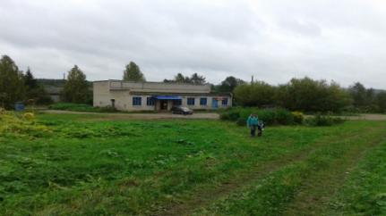
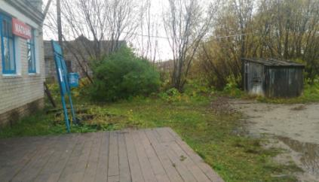
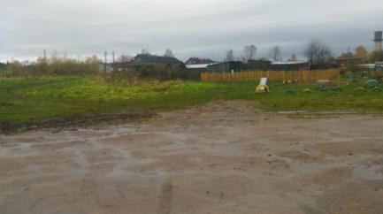
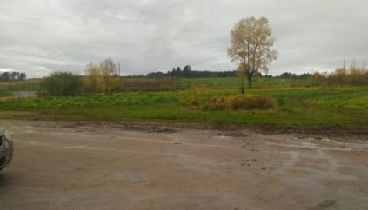
ФОТООТЧЕТ ДО начала выполнения работ общественная территория: Архангельская область Вельский район деревня Никифорово у дома 47
01.05.2018
01.05.2018
01.05.2018
01.05.2018

Slide 7
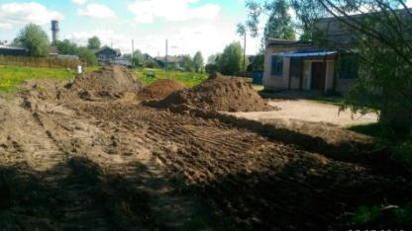
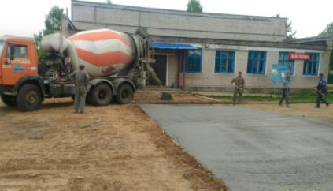
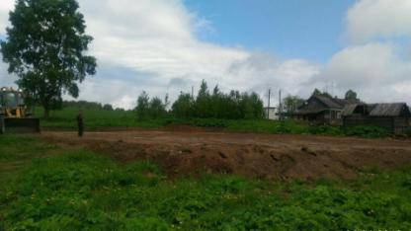
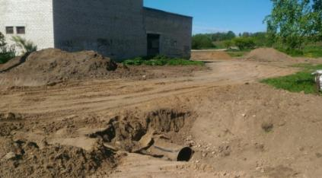
ФОТООТЧЕТ во время выполнения работ общественная территория Архангельская область Вельский район деревня Никифорово у дома 47
01.06.2018
30.08.2018
01.07.2018
01.07.2018

Slide 8
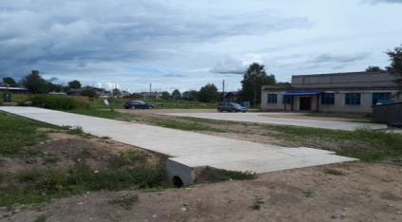
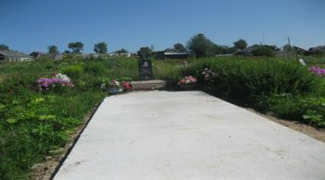
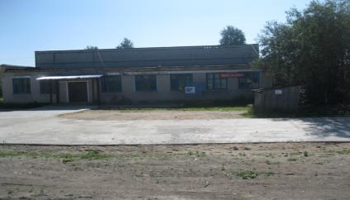
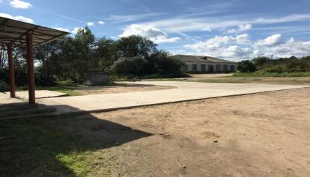
ФОТООТЧЕТ после завершения работ общественной территория Архангельская область Вельский район деревня Никифорово у дома 47
31.08.2018
31.08.2018
31.08.2018
31.08.2018

Slide 9
ФОТООТЧЕТ РАБОТЫ общественной комиссии по приемке общественной территории Архангельская область Вельский район деревня Никифорово, дом 47
30.10.2018
30.10.2018
30.10.2018
30.10.2018

